Slide 1
LUMWEB
Universelle Maschinensteuerung

Slide 2
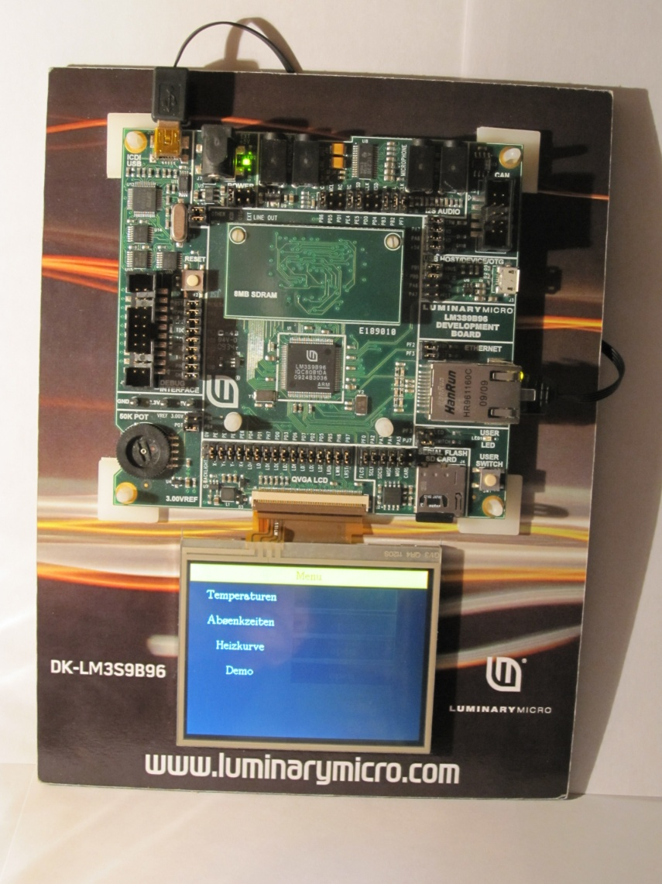
Ablauf
Problemstellung
Grundidee
Implementierung
Webserver
Touch
Entwicklungsumgebung

Slide 3
Problemstellung
Bedienung:
PC
Touchscreen
→ 2 Implementierungen erforderlich
→ Hohe Kosten

Slide 4
Grundidee
LumWeb
LumWeb
Webserver
Webclient mit Touchscreen
Maschine zum Steuern
LAN
LAN

Slide 5
IMplementierung
Luminary Developmentkit
FreeRTOS
Embedded Webserver
Embedded Webclient
Stellaris Graphic Library
MicroSD als Speicher

Slide 6
Webserver
LWIP HTTP
SSI
CGI

Slide 7
Webrequest
Maschine
Com Task
Webserver
Task Queue
CGI
SSI
SD Karte
HTTP
LUMWEB
Touch
oder

Slide 8
Werte Speichern
Com Task
Maschine
Webserver
Com Queue
CGI
SSI
HTTP
LUMWEB
Touch
oder

Slide 9
Touch
Stellaris Graphic Library
LWIP HTTP Client

Slide 10
Entwicklungsumgebung
Freie Software
Linux
Eclipse 3.5 CDT
CodeSourcery G++ Lite
OpenOCD
Programmiersprache C
Luminary Developmentkit

